Slide 1
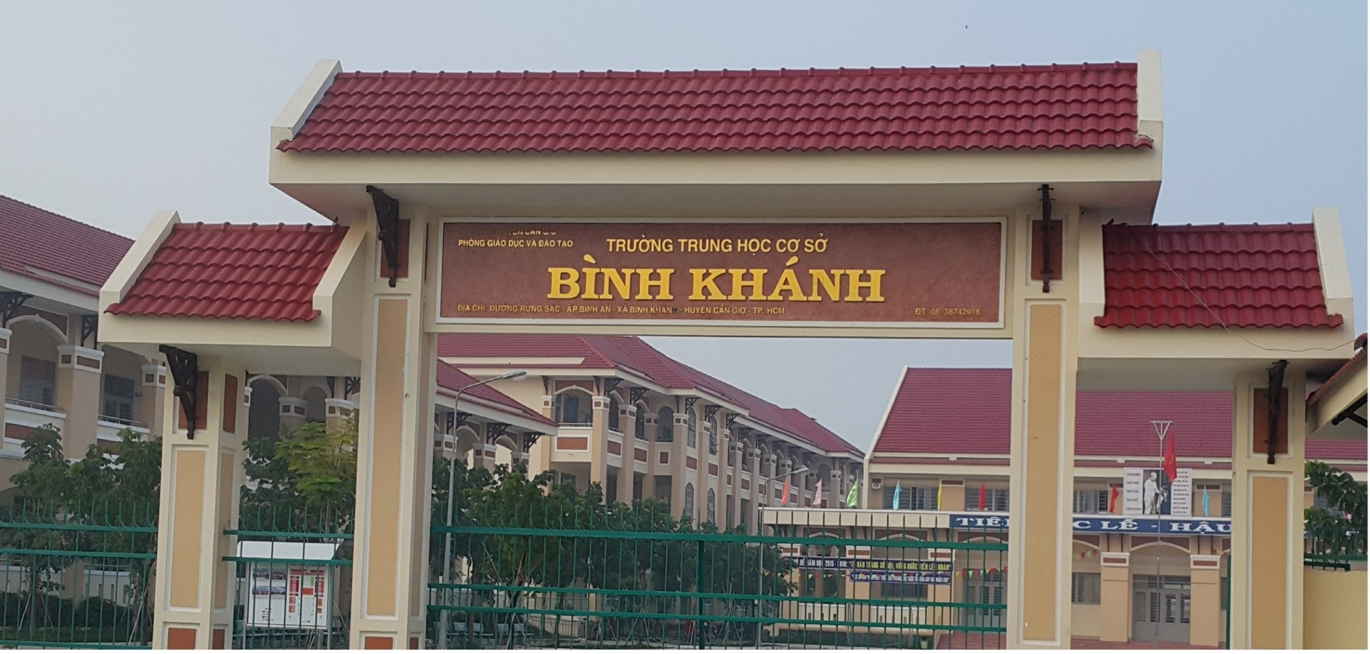
PHÒNG GIÁO DỤC VÀ ĐÀO TẠO HUYỆN CHÂU ĐỨC
TRƯỜNG THCS QUANG TRUNG
  TOÁN 6: CHÂN TRỜI SÁNG TẠO
NHÓM TOÁN

Slide 2
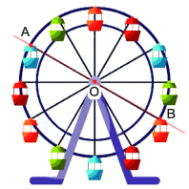
KHỞI ĐỘNG
Chiếc ghế nào thẳng hàng với chiếc ghế A và trục xoay O?
So sánh khoảng cách của hai chiếc ghế này tới trục quay O.

Slide 3
CHỦ ĐỀ 11: TÍNH ĐỐI XỨNG CỦA HÌNH PHẲNG TRONG THẾ GIỚI TỰ NHIÊN
Hình học và đo lường
BÀI: 2 (2 Tiết)
HÌNH CÓ TÂM ĐỐI XỨNG

Slide 4
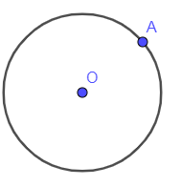
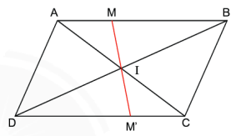
BÀI 2: HÌNH CÓ TÂM ĐỐI XỨNG
1. Hình có tâm đối xứng. Tâm đối xứng
.
B
Lấy điểm A bất kì trên đường tròn tâm O. Hãy tìm điểm B trên đường tròn sao cho O là trung điểm của đoạn thẳng AB.
Cho hình bình hành ABCD, hai đường chéo AC và BD cắt nhau tại I. Đường thẳng qua I cắt Ab tại M và cắt CD tại M’
Hãy đo và so sánh độ dài Im và IM’

Slide 5
BÀI 2: HÌNH CÓ TÂM ĐỐI XỨNG
1. Hình có tâm đối xứng. Tâm đối xứng
.
B
OA = OB
IM = IM’
Đường tròn (O) là hình có tâm đối xứng và O là tâm đối xứng của đường tròn (O).
Hình bình hành ABCD là hình có tâm đối xứng và giao điểm I của hai đường chéo gọi là tâm đối xứng của hình bình hành ABCD

Slide 6
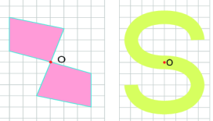
BÀI 2: HÌNH CÓ TÂM ĐỐI XỨNG
1. Hình có tâm đối xứng. Tâm đối xứng
Các hình trên là hình có tâm đối xứng.
Điểm O là tâm đối xứng của một hình nếu O là trung điểm của đoạn thẳng nối hai điểm tương ứng bất kì trên hình đó.
Điểm O là tâm đối xứng của mỗi hình đó.

Slide 7
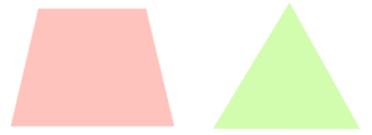
BÀI 2: HÌNH CÓ TÂM ĐỐI XỨNG
1. Hình có tâm đối xứng. Tâm đối xứng
Các hình sau là những hình không có tâm đối xứng:

Slide 8

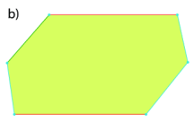
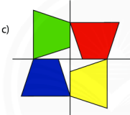
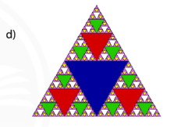
BÀI 2: HÌNH CÓ TÂM ĐỐI XỨNG
1. Hình có tâm đối xứng. Tâm đối xứng
TH1: tìm tâm đối xứng của mỗi hình sau (nếu có)
.
.
.
Hình a, hình b và hình c có tâm đối xứng.
Hình d không có tâm đối xứng.

Slide 9

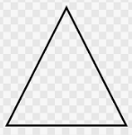
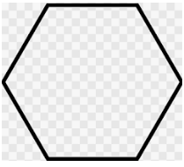
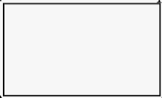
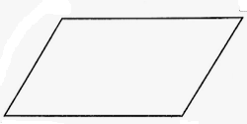
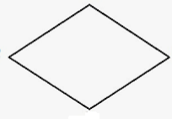
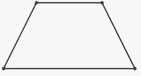
BÀI 2: HÌNH CÓ TÂM ĐỐI XỨNG
1. Hình có tâm đối xứng. Tâm đối xứng
Trong các hình đã học, hình tam giác đều, hình thang cân không có tâm đối xứng.
Trong các hình đã học, hình nào có tâm đối xứng?

Slide 10
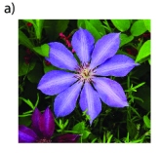
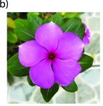
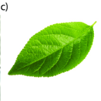
BÀI 2: HÌNH CÓ TÂM ĐỐI XỨNG
2. Nhận biết được những hình phẳng trong tự nhiên có tâm đối xứng
.
Hình a có tâm đối xứng, hình b và hình c không có tâm đối xứng.
Tâm đối xứng của hình a là điểm nằm chính giữa nhụy hoa.
Hai bông hoa và chiếc lá trên đây, hình nào có tâm đối xứng?
Hãy chỉ rõ tâm đối xứng của hình a

Slide 11
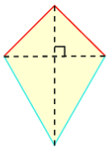

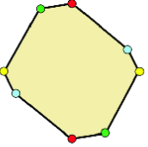
LUYỆN TẬP – VẬN DỤNG
Bài 1: Hãy tìm tâm đối xứng của các hình sau đây (nếu có)
.
.
Hình a
Hình b
Hình c

Slide 12
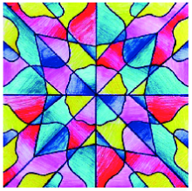

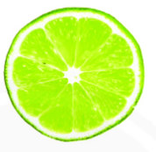
LUYỆN TẬP – VẬN DỤNG
Bài 2: Hãy tìm tâm đối xứng của các hình sau đây (nếu có)
.
.
Hình b
Hình c
Hình a

Slide 13
LUYỆN TẬP – VẬN DỤNG
Bài 3: Chữ cái nào sau đây có tâm đối xứng? Chữ cái nào vừa có tâm đối xứng, vừa có trục đối xứng?
S
A
I
G
O
N
- Chữ cái có tâm đối xứng là: S, I, O, N.
- Chữ cái vừa có tâm đối xứng, vừa có trục đối xứng là: I, O.

Slide 14
LUYỆN TẬP – VẬN DỤNG
Bài 4: Hình nào sau đây có tâm đối xứng?
9
6
Q
Chú ý: Mỗi hình là hình ghép giữa hai kí tự.
E
F
P
- Hình gồm hai số 96 là hình có tâm đối xứng.
- Hình gồm hai chữ cái EF và PQ là hình không có tâm đối xứng.

Slide 15
Bài 5: Cho vòng tròn chứa các chữ cái (kiểu chữ in hoa) sau:
Hãy tìm
các chữ cái có tâm đối xứng
A
U
C
B
C
V
V
X
D
E
G
F
I
H
L
Q
K
M
N
Y
Z
P
P
O
T
S
W

Slide 16
ĐÁP ÁN:
Các chữ cái có tâm đối xứng là:
A
U
C
B
C
V
V
X
D
E
G
F
I
H
L
Q
K
M
N
Y
P
P
Z
O
T
S
W

Slide 17
Một số hình ảnh thực tế về
HÌNH CÓ TÂM ĐỐI XỨNG
Hình ảnh lạ
Hoa lá
Kiến trúc
Thư giãn
Trang trí
Bánh xe đạp

Slide 18
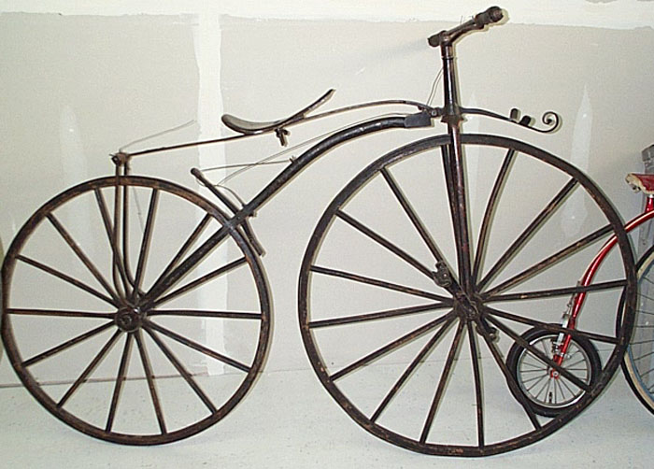
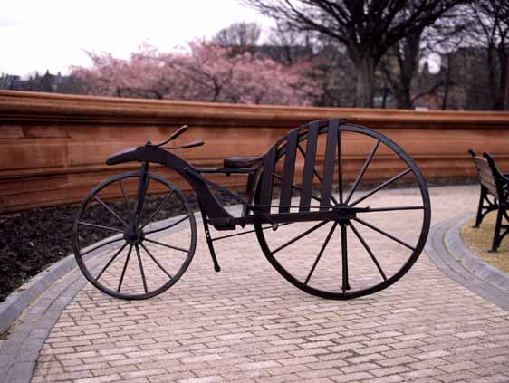
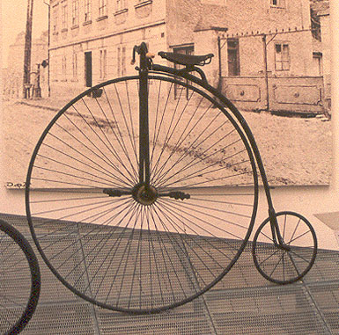
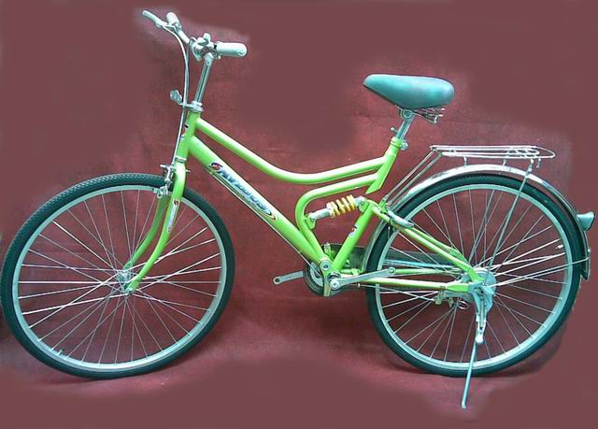

Slide 19
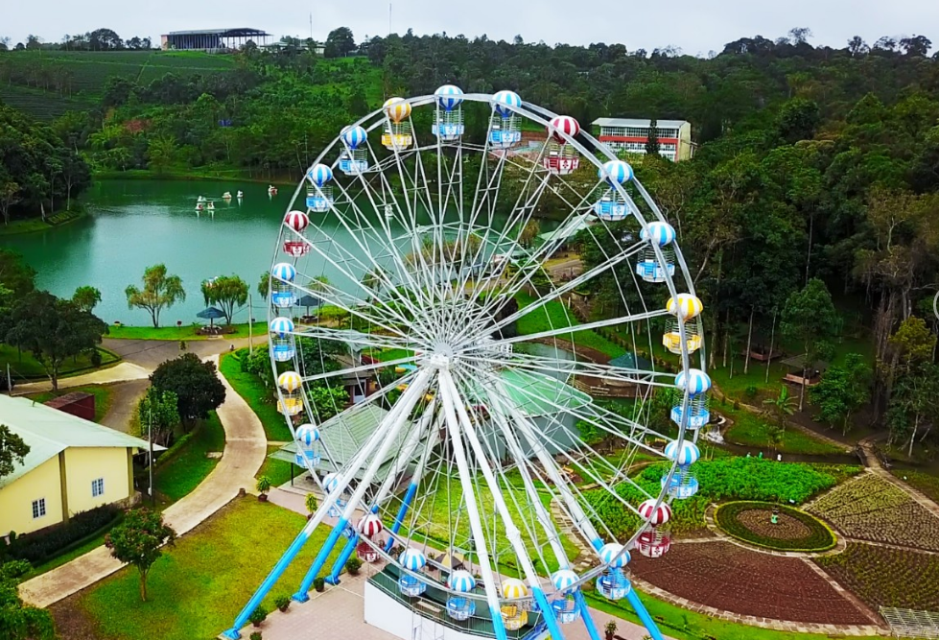
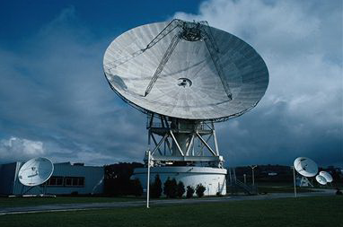
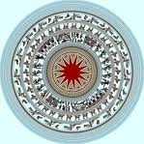
KIẾN TRÚC

Slide 20

Trang trí

Slide 21
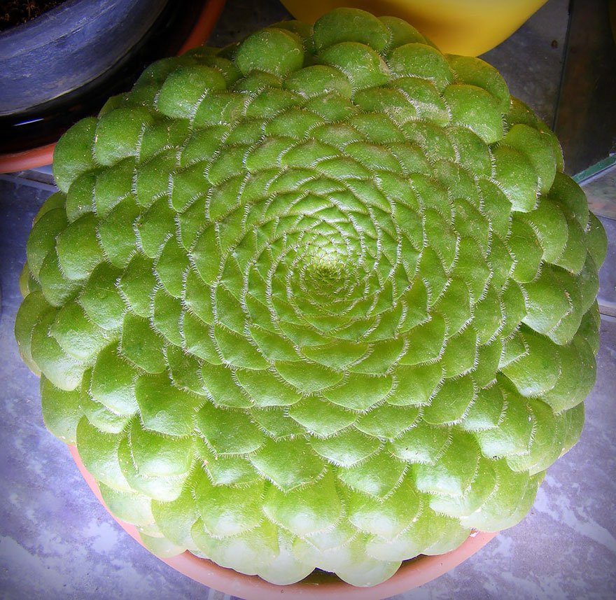
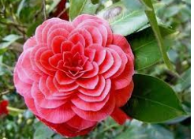
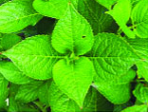
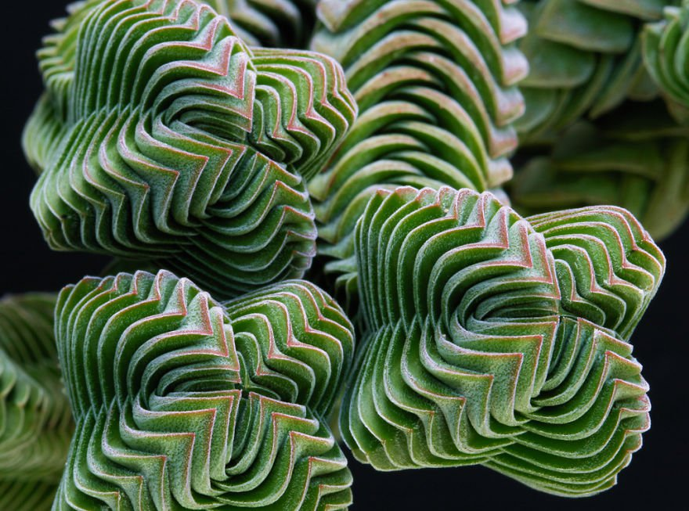
HOA LÁ

Slide 22

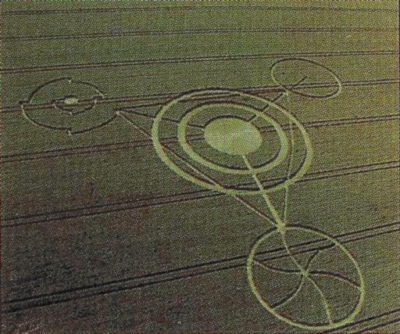
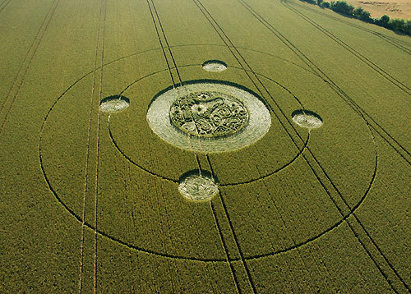
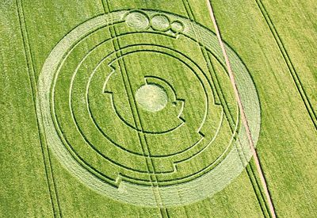
HÌNH ẢNH LẠ

Slide 23
Nhấp chuột để thấy sự kì diệu nhé.

Slide 24

GHI NHỚ
- Nhận biết được hình phẳng có tâm đối xứng.
- Xác định được tâm đối xứng (nếu có) của một số hình phẳng.
- Nêu được một số hình trong đời sống có tâm đối xứng.

